Slide 1

Государственное бюджетное учреждение дополнительного образования
Дом детского творчества Красносельского района
Санкт-Петербурга
Тема занятия
Социальное творчество ребенка: индивидуальный маршрут и перспективы развития
21.12.2018

Slide 2
План занятия
Презентация автоматизированной системы диагностики социальной креативности ребенка
Практикум по диагностике уровня социальной креативности ребенка на основе автоматизированной системы
Презентация и обсуждение индивидуальных моделей социальной креативности учащихся

Slide 3
Социальная креативность
МЕТА способность личности к:
восприятию,
пониманию,
преобразованию и
созиданию социальной среды и себя в современном мире.

Slide 4
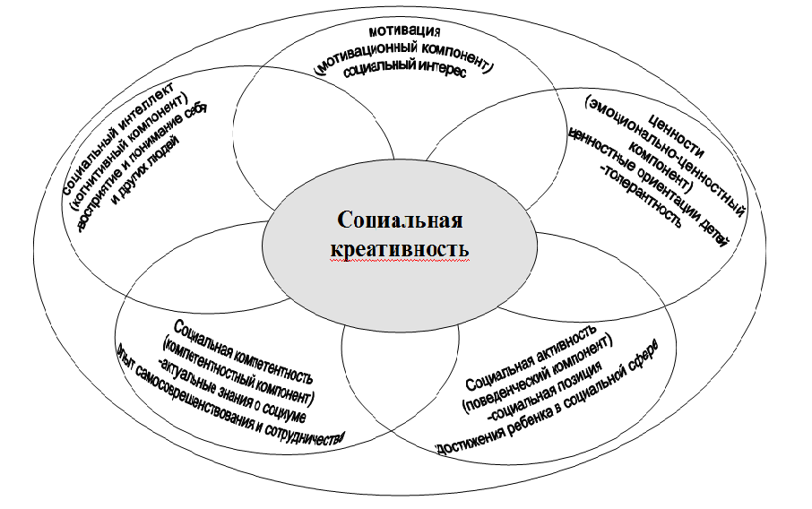
Модель социальной креативности

Slide 5
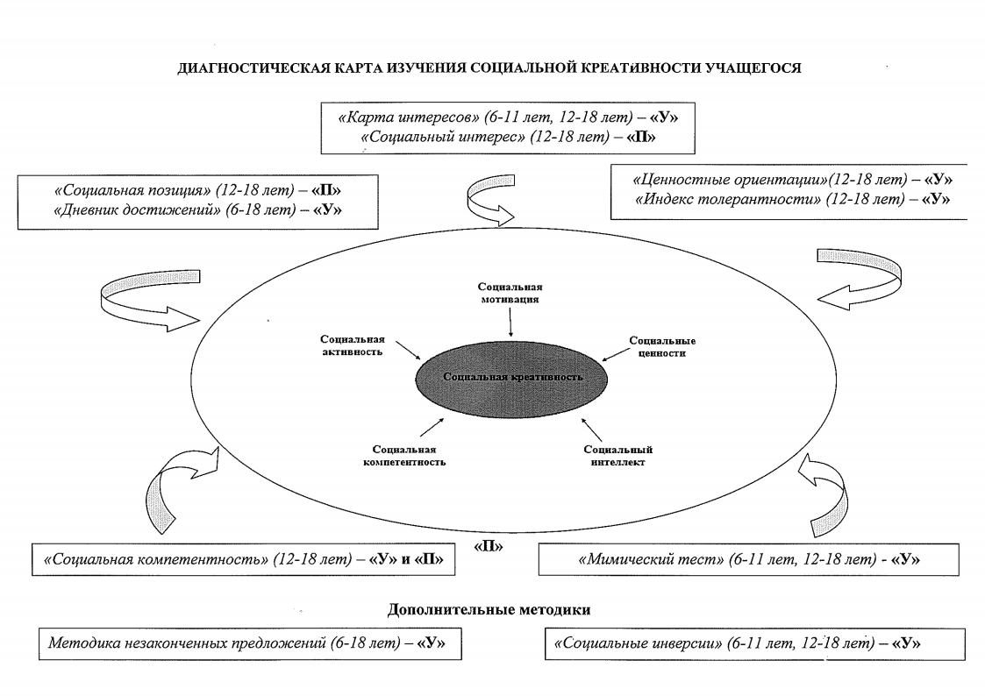

Slide 6
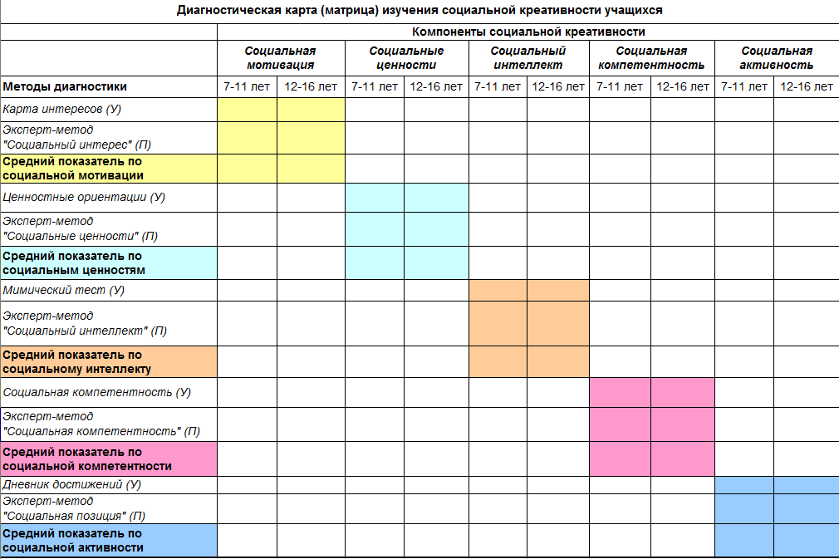
Общая матрица диагностической программы

Slide 7
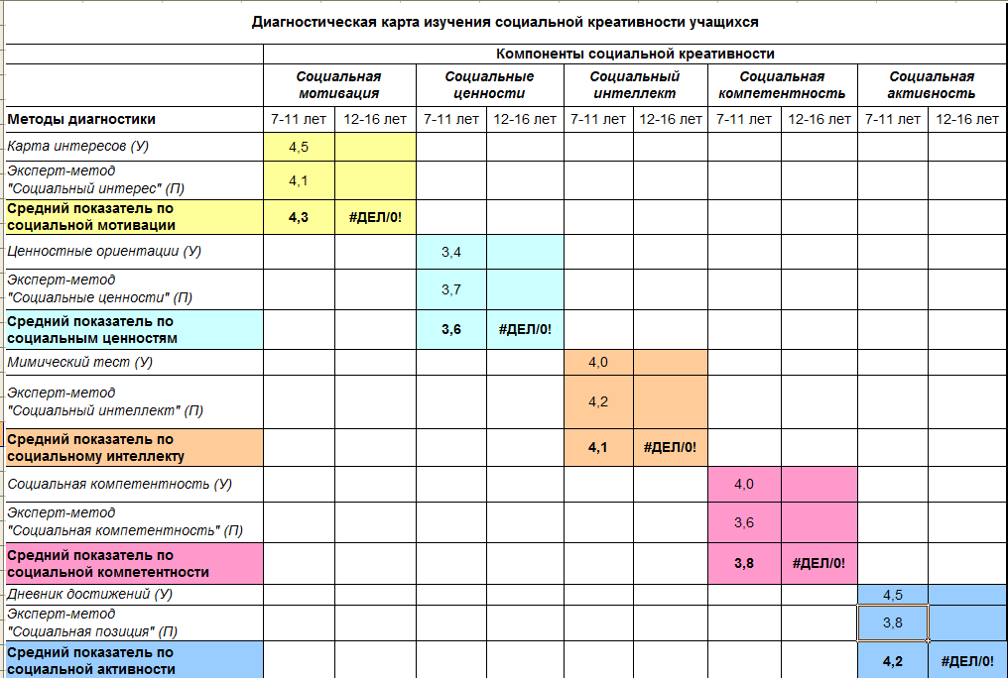
Матрица для детей 7-11 лет

Slide 8
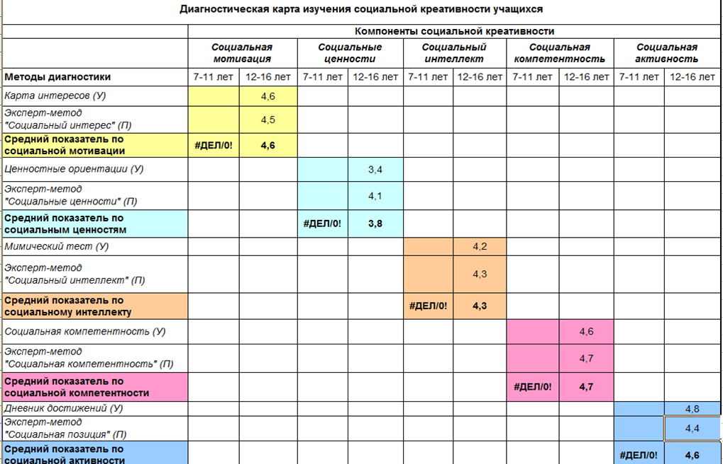
Матрица для учащихся 12-16 лет

Slide 11
Автоматизированная система диагностики социальной креативности ребенка

Slide 12
Анализ индивидуальных моделей
Последовательность анализа моделей
Определение актуальных зон социальной креативности (самые высокие значения); зон потенциального развития (средние значения); проблемных зон (самые низкие значения)
Определение типа моделей:
- Гармонизованный (как высокие, так и низкие значения)
- Деформированный (наличие одного или нескольких низких значений)
- Акцентированный (наличие одного или нескольких самых высоких значений)

Slide 19

Адрес сайт а
Дома детского творчества
Красносельского района
www.ddtks.ru
Раздел «Городской ресурсный центр дополнительного образования»
Электронный адрес
Сеничевой Ирины Олеговны
sio59@mail.ru

